Slide 1
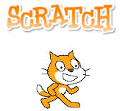
3º año B
Contenido: Las plantas
Actividad: Scratch

Slide 2
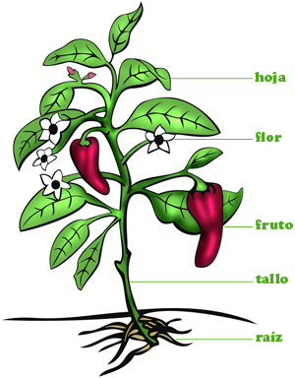
Las partes de la planta:

Slide 3
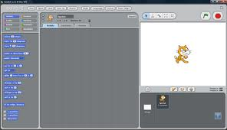
Scratch
Scratch es un lenguaje de programación que facilita crear historias interactivas, juegos y animaciones y compartir sus creaciones con otras personas en la Web.
Esta aplicación, que forma parte del software de las XO ofrece posibilidades educativas a través de un entorno que hace que la programación sea más atractiva y accesible para todo aquel que se enfrente por primera vez a aprender a programar.

Slide 4
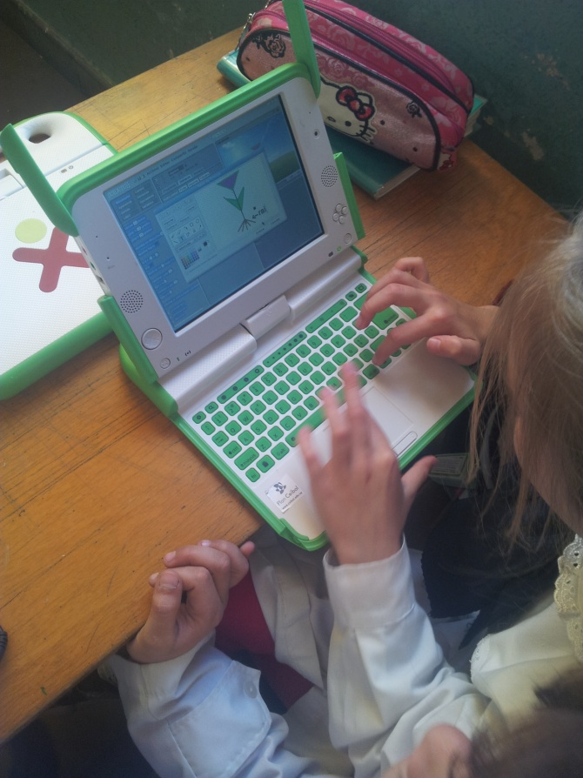
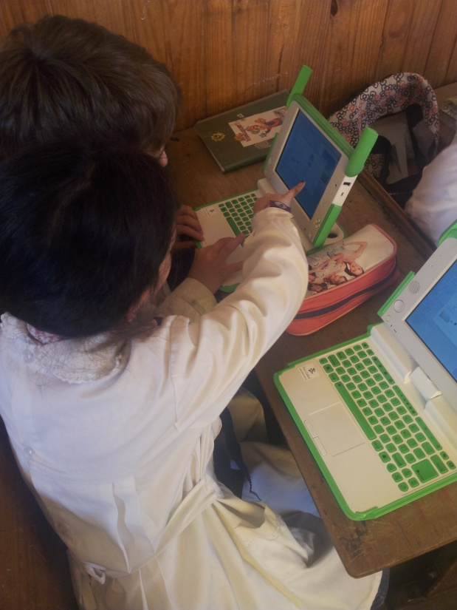
Conocemos las posibilidades del Programa

Slide 5
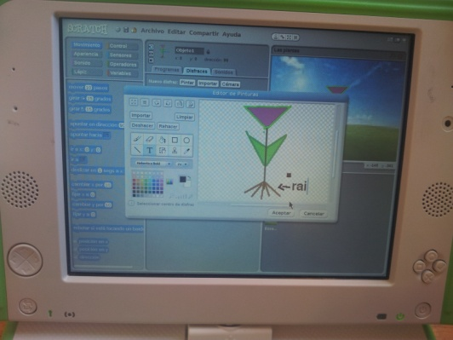
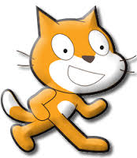
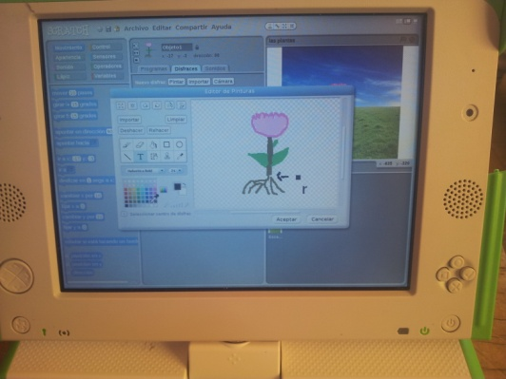
Elaboración de la animación

